Slide 1

Теории эмоций

Slide 2
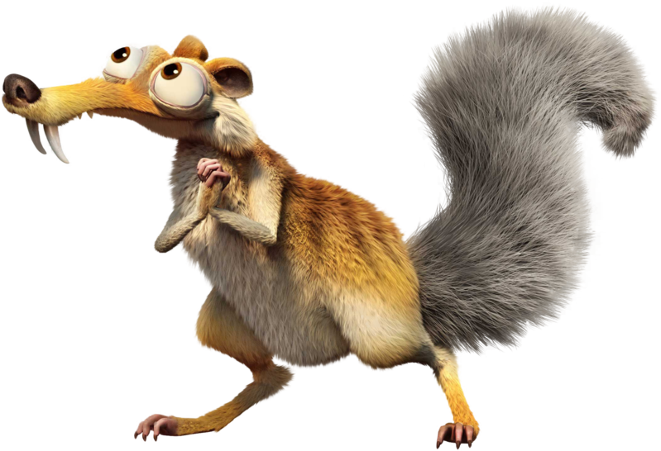

Теория эмоций
2
Теория эмоций позволяет объяснить различные аспекты человеческого поведения и сформировать предсказания:
Позволяет получить множество взаимосвязанных компонентов, объясняющих или предсказывающих поведение человека с учетом характера связей между переменными.
Определяет наиболее значимые переменные.
Предлагает методы объяснения изменений.
Предоставляет правила построения гипотез и их проверки.
Формирует базу для создания программных моделей.

Slide 3
Темперамент
3
лат. temperamentum - «смесь химических компонентов»
=
греч. «красис» (др.-греч. kράσις) «слияние, смешивание»
(ввели врачи античности Гиппократ и Гален)
Notes:
3

Slide 4
Теория эмоций по Галену
4
Гален предположил, что существуют устойчивые индивидуальные различия в соотношениях между химическими процессами, регулирующими поведение человека.
Гиппократ предположил, а Гален объяснил темперамент более детально как особенности поведения, преобладание в организме одного из «жизненных соков»:
Преобладание лимфы (др.-греч. φλέγμα, флегма, «мокрота») делает человека спокойным и медлительным — флегматиком.
Преобладание жёлтой жёлчи (др.-греч. χολή, холе, «жёлчь, яд») делает человека истеричным и хамоватым, «горячим» — холериком.
Преобладание крови (лат. sanguis, сангвис, сангуа, «кровь») делает человека подвижным и весёлым — сангвиником.
Преобладание чёрной жёлчи (др.-греч. μέλαινα χολή, мелэна холе, «чёрная жёлчь») делает человека грустным и боязливым — меланхоликом.
Notes:
Несмотря на то, что Гален одним из первых указал на роль мозга в общей регуляции поведения, наиболее устойчивые индивидуальные различия он приписывал различиям в смесях нейро-гуморальных жидкостей тела.
ГУМОРАЛИЗМ (humoralismus; лат. humor влага, жидкость) — теоретическая концепция физиологии (и медицины), объясняющая все жизненные процессы состоянием жидких сред организма, крови и тканевой жидкости. Сторонниками Г. в патологии были Гиппократ, К. Гален, Ибн-Сина (Авиценна), Т. Парацельс, Й. Ван-Гельмонт, Т. Сильвий, К. Рокитанский. Историческое значение Г. в физиологии и медицине заключается в том, что одним из основных положений концепции была оценка нормы и болезни как состояний целостного организма. Идея целостности организма и признание большой роли гуморальных (жидкостных, биохимических) факторов в жизнедеятельности соответствуют и современным представлениям физиологии. Но в силу исторической ограниченности знания Г. не мог определить место гуморальной регуляции (Г. р.) в многообразных связях живого. По современным представлениям Г. р. — лишь один из механизмов регуляции процессов жизнедеятельности, осуществляемый через жидкие среды организма с помощью биологически активных веществ, выделяемых клетками, тканями и органами в процессе их функционирования. В эволюционном процессе Г. р. дополнялась более сложными и совершенными механизмами нервной регуляции. Современная физиология установила диалектическое единство нервного и гуморального звена в регуляторных процессах.
Эмпедокл предложил идею о четырех первоначалах («корнях»), лежащих в основе мира - земля, огонь, вода и воздух. Поскольку эта теория имела влияние на протяжении веков, более поздние ученые соединили качества, описанные Гиппократом-Галеном, с «основными элементами», описанными Эмпедоклом.
Кровь
Считалось, что кровь производится исключительно печенью. Это было связано с сангвинической натурой (восторженной, активной и общительной).
Желтая желчь
Считалось, что избыток желтой желчи вызывает агрессию, а избыток гнева, наоборот, вызывает расстройство печени и дисбаланс в жидкостях.
Черная желчь
Депрессия была связана с избытком или неестественной черной желчью, выделяемой селезенкой.
Мокрота
Считалось, что мокрота ассоциируется с апатичным поведением, что сохранилось в слове « флегматик ».
Валентность (лат.valentia— «сила») — аффективное качество, заключающееся в субъективной привлекательности (положительная валентность) или непривлекательности (отрицательная валентность) для человека предметов, событий или ситуаций
С помощью валентности также могут быть охарактеризованы отдельные эмоции. Например, страх и гнев, которые относят к негативным эмоциям, имеют отрицательную валентность, а радость — положительную валентность. Эмоции, обладающие определённой валентностью, вызываются предметами, событиями или ситуациями с таким же типом валентности. Наличие валентности является одной из основных характеристик эмоций, поэтому играет ключевую роль при определении субъективного переживания как эмоции.
4

Slide 5
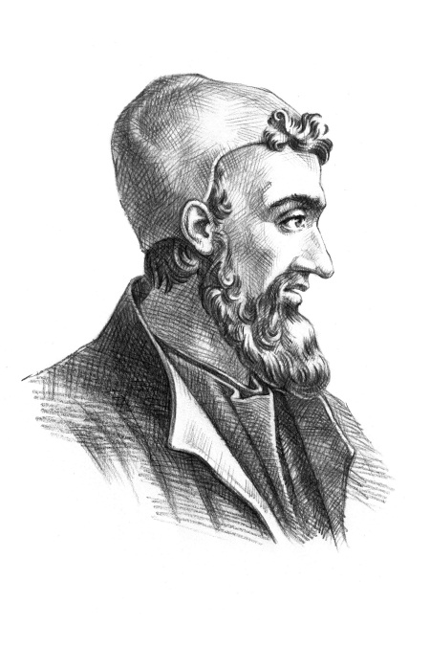


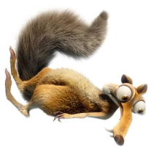
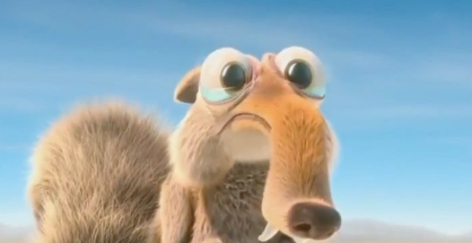
Теория эмоций по Галену
5
А
B
Холерик
Сангвиник
Желтая желчь
Желчный пузырь
Кровь
Печень
Злость
Радость
Возбудимость
Клавдий Гален
129–200
Черная желчь
Селезенка
Мокрота
Мозг / Легкие
Грусть
Апатия
Меланхолик
Флегматик
C
D
Валентность
Notes:
ГУМОРАЛИЗМ (humoralismus; лат. humor влага, жидкость) — теоретическая концепция физиологии (и медицины), объясняющая все жизненные процессы состоянием жидких сред организма, крови и тканевой жидкости. Сторонниками Г. в патологии были Гиппократ, К. Гален, Ибн-Сина (Авиценна), Т. Парацельс, Й. Ван-Гельмонт, Т. Сильвий, К. Рокитанский. Историческое значение Г. в физиологии и медицине заключается в том, что одним из основных положений концепции была оценка нормы и болезни как состояний целостного организма. Идея целостности организма и признание большой роли гуморальных (жидкостных, биохимических) факторов в жизнедеятельности соответствуют и современным представлениям физиологии. Но в силу исторической ограниченности знания Г. не мог определить место гуморальной регуляции (Г. р.) в многообразных связях живого. По современным представлениям Г. р. — лишь один из механизмов регуляции процессов жизнедеятельности, осуществляемый через жидкие среды организма с помощью биологически активных веществ, выделяемых клетками, тканями и органами в процессе их функционирования. В эволюционном процессе Г. р. дополнялась более сложными и совершенными механизмами нервной регуляции. Современная физиология установила диалектическое единство нервного и гуморального звена в регуляторных процессах.
Эмпедокл предложил идею о четырех первоначалах («корнях»), лежащих в основе мира - земля, огонь, вода и воздух. Поскольку эта теория имела влияние на протяжении веков, более поздние ученые соединили качества, описанные Гиппократом-Галеном, с «основными элементами», описанными Эмпедоклом.
Кровь
Считалось, что кровь производится исключительно печенью. Это было связано с сангвинической натурой (восторженной, активной и общительной).
Желтая желчь
Считалось, что избыток желтой желчи вызывает агрессию, а избыток гнева, наоборот, вызывает расстройство печени и дисбаланс в жидкостях.
Черная желчь
Слово «меланхолия» происходит от греческого μέλαινα χολή ( melaina kholé ), что означает «черная желчь». Депрессия была связана с избытком или неестественной черной желчью, выделяемой селезенкой.
Мокрота
Считалось, что мокрота ассоциируется с апатичным поведением, что сохранилось в слове « флегматик ».
Валентность (лат.valentia— «сила») — аффективное качество, заключающееся в субъективной привлекательности (положительная валентность) или непривлекательности (отрицательная валентность) для человека предметов, событий или ситуаций
С помощью валентности также могут быть охарактеризованы отдельные эмоции. Например, страх и гнев, которые относят к негативным эмоциям, имеют отрицательную валентность, а радость — положительную валентность. Эмоции, обладающие определённой валентностью, вызываются предметами, событиями или ситуациями с таким же типом валентности. Наличие валентности является одной из основных характеристик эмоций, поэтому играет ключевую роль при определении субъективного переживания как эмоции.
5

Slide 6
Теория эмоций по Галену
6
Язык распознавания эмоций:
4 эмоциональных состояния
2 измерения
Предсказания:
Если Злость, то активна система A
Если Злость, то не произойдет переход к Апатии
Если активна система C, то наблюдается Грусть
Управление:
Для перехода к Апатии необходимо активировать систему D, или подавить другие системы
В состоянии Апатии невозможно управлять активностью системы D
А
B
Злость
Радость
Возбудимость
Грусть
Апатия
C
D
Валентность
Notes:
6

Slide 7
Теории эмоций
7
Возникновение эмоций рассматривают с трех точек зрения:
Неврологическая основана на идее, что эмоциональные реакции вызываются активностью головного мозга.
Согласно физиологической, эмоции возникают в результате физиологической реакции организма.
Когнитивная утверждает, что эмоции есть результат мышления и психической активности.
Notes:
В психологии эмоция определяется как субъективное психическое переживание каких-либо значимых событий. Что такое эмоции и как они возникают, рассматривают обычно с трех точек зрения:
7

Slide 8
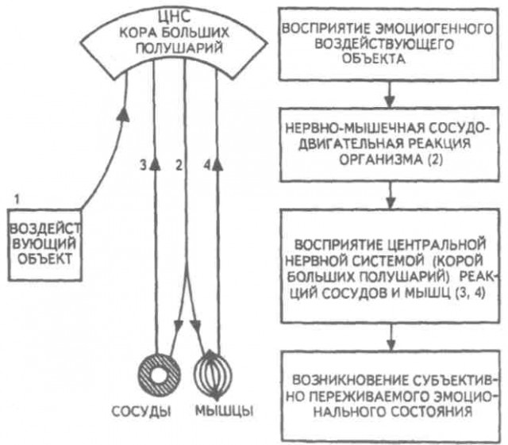
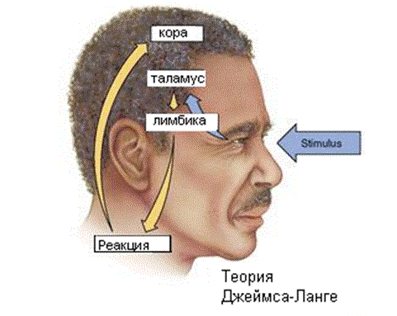
Теория Джеймса - Ланге
8
Эмоции представляют собой результат физиологической реакции на значимое событие.
Notes:
Теория Джемса — Ланге— объяснительная модель возникновения эмоций.
Эта теория эмоций была практически одновременно выдвинута в 1920-х годах сразу двумя учеными: датским физиологом Карлом Ланге и американским психологом Уильямом Джеймсом. Согласно теории, эмоции представляют собой результат физиологической реакции на значимое событие.
При воздействии внешнего раздражителя включается определенная физиологическая реакция, на ее основе возникает эмоция или эмоциональная реакция, всецело зависящая от интерпретации физиологической реакции.
8

Slide 9
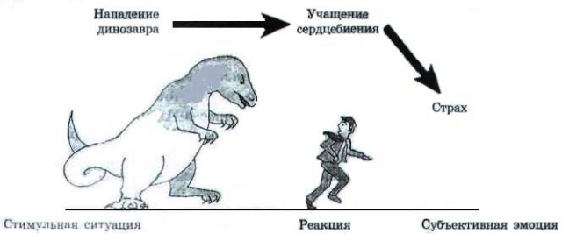
Теория Джеймса - Ланге
9
Эмоции представляют собой результат физиологической реакции на значимое событие.
Notes:
Например, при встрече со львом ваше сердце, скорее всего, начнет бешено колотиться, а тело дрожать. По теории Джеймса - Ланге, далее разум интерпретирует физическую реакцию и приходит к заключению, что вы испуганы.
Надо сказать, впоследствии был выдвинут целый ряд убедительных доводов, опровергающих теорию Джеймса - Ланге, и в современном научном мире у нее мало сторонников. И все-таки психологи и сегодня считают ее весьма ценной и даже приводят примеры в подтверждение ее правоты, например механизм развития фобии или панического расстройства. Скажем, если у человека на какое-либо событие возникла негативная физиологическая реакция, например тошнота, она вполне может переродиться в реакцию эмоциональную, в частности в чувство тревоги, и между этими двумя состояниями возникнет четкая ассоциация. Впоследствии этот индивид, скорее всего, будет стараться избегать любых ситуаций, которые могут привести к негативной эмоции.
9

Slide 10
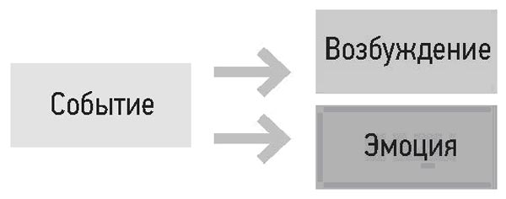
Теория эмоций Кэннона - Барда
10
Физиологические реакции и эмоции происходят одновременно.
Эмоция возникает, когда таламус (область головного мозга, контролирующая моторные функции, состояния сна и бодрствования и обработку сенсорных сигналов), реагируя на конкретный раздражитель, посылает мозгу определенное сообщение, в результате чего происходит физиологическая реакция.
Notes:
В 1930-х годах Уолтер Кэннон и Филипп Бард разработали в качестве аргумента против описанной выше теории Джеймса - Ланге свою теорию. По утверждению психологов, физиологические реакции и эмоции происходят одновременно. Эмоция возникает, когда таламус - область головного мозга, контролирующая моторные функции, состояния сна и бодрствования и обработку сенсорных сигналов, - реагируя на конкретный раздражитель, посылает мозгу определенное сообщение, в результате чего происходит физиологическая реакция.
Эта теория способна объяснить наблюдаемое в клинике внезапное пробуждение аффекта.
На органы чувств воздействует некий первоначальный раздражитель. Далее он передается в кору головного мозга, где происходит анализ, как будет направлена эта реакция, что, в свою очередь, активирует таламус, - то есть раздражитель воспринимается и интерпретируется. После этого одновременно возникают две реакции: эмоциональная и физиологическая. Иными словами, при встрече со львом вы почувствуете сильное сердцебиение и дрожь одновременно с сильным испугом.
10

Slide 11
Теория эмоций Шехтера - Сингера
11
Двухфакторная теория эмоций представляет собой пример когнитивного подхода к эмоциям.
На первом этапе формирования эмоции происходит физиологическая активация (возбуждение), возникающая в ответ на переживаемое событие.
Человек должен найти причину этой активации, только потом он сможет охарактеризовать пережитый опыт и «маркировать» его как эмоцию.
Notes:
Двухфакторная теория эмоций Шехтера - Сингера была разработана в 1952 году Джеромом Сингером и Стэнли Шехтером. Она представляет собой пример когнитивного подхода к эмоциям. Согласно этой теории, на первом этапе формирования эмоции происходит физиологическая активация (возбуждение), возникающая в ответ на переживаемое событие. Человеку же необходимо найти причину этой активации, и только потом он сможет охарактеризовать пережитый опыт и «маркировать» его как эмоцию. Например, внезапно услышав за спиной шаги, женщина, идущая ночью по пустынной улице, скорее всего, почувствует дрожь в теле, напряжение мышц и учащенное сердцебиение. Отметив физиологическую реакцию своего организма, она осознает, что в случае опасности ее некому защитить, и, убедив себя в том, что ей грозит опасность, испытает страх.
11

Slide 12
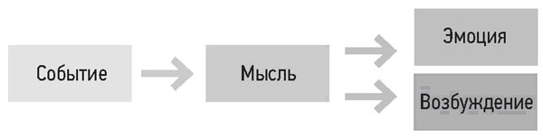
Теория эмоций Лазаруса
12
Любой эмоции или физиологической активации организма непременно предшествует мысль. Другими словами, прежде чем у вас возникнет какая-либо эмоция, вы должны осмыслить ситуацию, в которой оказались.
Эмоция и физиологическая активация организма возникают одновременно.
Notes:
Познавательная теория эмоций, разработанная в 1990-х годах Ричардом Лазарусом, утверждает, что любой эмоции или физиологической
активации организма непременно предшествует мысль. Иными словами, прежде чем у вас возникнет какая-либо эмоция, вы должны осмыслить ситуацию, в которой оказались.
Вернемся к вышеописанному примеру. Когда женщина слышит шаги за спиной, сначала у нее возникает мысль, что ей что-то угрожает - например, что ее преследует грабитель, - и только после этого ее сердце начинает биться быстрее, тело дрожать, и она испытывает негативную эмоцию - страх.
Таким образом, по теории Лазаруса (как, впрочем, и Кэннона- Барда), эмоция и физиологическая активация организма имеют место одновременно.
12

Slide 13

Теория мимической обратной связи
13
Эмоциональное переживание по меньшей мере усиливается обратной связью, возникающей при активации лицевых мышц, которые участвуют в мимической эмоциональной экспрессии; в противном случае мы просто оцениваем событие рассудочно.
Другими словами, улыбающийся человек счастлив, нахмуренный - озабочен или опечален. Именно движения лицевых мышц дают мозгу подсказку, на основе которой он идентифицирует источник эмоции, а не наоборот.
Notes:
Появление этой теории связывают с научной деятельностью Уильяма Джеймса, но в 1962 году ее развил Силвен Томкинс. Согласно этой теории, эмоциональное переживание по меньшей мере усиливается обратной связью, возникающей при активации лицевых мышц, которые участвуют в мимической эмоциональной экспрессии; в противном случае мы просто оцениваем событие рассудочно. Иными словами, улыбающийся человек счастлив, нахмуренный - озабочен или опечален. Именно движения лицевых мышц дают мозгу подсказку, на основе которой он идентифицирует источник эмоции, а не наоборот.
Вернемся к нашему примеру. Когда женщина слышит позади себя чьи-то шаги, ее глаза расширяются, а зубы сжимаются. Мозг интерпретирует эти изменения лицевых мышц как выражение страха и сообщает женщине, что сейчас ей страшно.
13

Slide 14
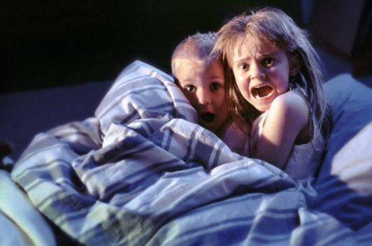

Области лица, способные двигаться независимо:
14
брови и лоб;
глаза, веки и переносица;
нижняя часть лица: щеки, рот, большая часть носа и подбородок.
Для каждой из областей существует своя схема движения в каждой из базовых эмоций.
Удивление: брови приподнимаются,
глаза широко раскрываются,
челюсти разжимаются,
а затем размыкаются губы.
Страх: брови приподняты и слегка сведены к переносице; верхние веки также подняты, обнажая склеру, нижние веки напряжены; рот приоткрыт, а губы тоже слегка напряжены и оттянуты назад.
Notes:
14

Slide 15
15
Наши жесты, в отличие от мимики, можно назвать условными, они зависят от того, к какой культуре принадлежит человек
Notes:
15

Slide 16
Исследование Карни Ландиса
16
Эксперимент по выявлению взаимосвязи между мимикой и эмоциями человека: характерна ли для людей, испытывающих одинаковые эмоции, универсальная мимика?
Эксперимент не выявил абсолютной универсальности в выражениях лиц людей и не обнаружил прямой связи между мимикой и переживаемой эмоцией.
Самым интересным результатом опыта оказалось то, что большинство участников безропотно выполняли даже самые бессмысленные и жестокие распоряжения облеченного властью экспериментатора.
Notes:
В 1924 году психолог-аспирант из Университета Миннесоты Карни Ландис, чтобы лучше понять взаимосвязь между мимикой и эмоциями человека, разработал эксперимент. Ландис хотел узнать, характерна ли для людей, испытывающих одинаковые эмоции, универсальная мимика. Например, будет ли одинаковым у разных людей выражение лица, когда они испытывают отвращение?
Для участия в эксперименте Ландис привлек в основном таких же, как он, аспирантов. Он нарисовал на лицах испытуемых черные линии, чтобы было удобнее следить за мельчайшими движениями их лицевых мышц, а затем на них воздействовали разными раздражителями, которые, по мнению Ландиса, должны были вызвать сильную эмоциональную реакцию. Каждую реакцию исследователь фотографировал. Испытуемые нюхали аммиак, смотрели порнографический фильм, засовывали руку в ведро с лягушками. Но самой потрясающей была финальная часть эксперимента. Участнику давали живую крысу и просили ее обезглавить. Эта идея вызвала у всех искреннее отвращение, тем не менее две трети испытуемых выполнили требование. А за тех, кто отказался отрезать крысе голову, Ландис выполнил задание сам.
Хотя этот эксперимент не выявил абсолютной универсальности в выражениях лиц людей и не обнаружил прямой связи между мимикой и переживаемой эмоцией (отвращением), он во многом предвосхитил результаты другого исследования - широко известного эксперимента с подчинением авторитету Стэнли Милгрема, проведенного сорок лет спустя. Ландис чрезмерно сосредоточился на исследовании мимики испытуемых и не понял, что самым интересным результатом опыта оказалось то, что большинство участников безропотно выполняли даже самые бессмысленные и жестокие распоряжения облеченного властью экспериментатора.
16

Slide 17
Определения эмоций
17
Эмоции (от лат. emovere – возбуждать, волновать):
Ощущение
Состояние (физиологической возбудимости)
Мыслительный процесс, который оценивает значимость полученного опыта
Описание конфигурации состояний тела, мысли и ситуационных факторов
Наказание Бога за непослушание
Notes:
Состояние, которое возникает при появлении стимула, важного с точки зрения потребностей и целей организма
Cостояния, связанные с оценкой значимости для индивида действующих на него факторов и выражающиеся, прежде всего в форме непосредственных переживаний удовлетворения или неудовлетворения его актуальных потребностей. Являются одним из главных регуляторов деятельности.
17

Slide 18
Влияние эмоций
18
Компоненты эмоций:
Феноменологический: субъективные переживания эмоций
Когнитивный: подвержен влиянию или влияет на мыслительный процесс
Рефлексивный: осознание субъектом своего эмоционального состояния
Физиологический: сопровождающие эмоции физиологические изменения в организме (гормоны, сердцебиение, потоотделение и т.д.)
Экспрессивность: выражение лица, позы, жесты, эмоциональные изменения голоса (вокальная мимика), тембра, громкость
Мотивация: цели и стремления
Влияние эмоциональных состояний на мировосприятие: под влиянием эмоций может меняться восприятие явления или события
Notes:
Субъективные переживания эмоций - то, что человек или животное чувствует и не обязательно осознает, не всегда может это назвать. Это компонент открытый самому субъекту переживания. Сторонний наблюдатель может судить только по косвенным признакам.
Когнитивный компонент - все процессы от восприятия до мышления, связанные с оценкой ситуации, интерпретацией ее (насколько она опасна или, например, смешная).
Рефлексивный компонент отсутствует у животных и маленьких детей. Рефлексия - это путь к самоконтролю эмоций.
Поведенческий: определенные действия, а не просто выразительные движения (хотя сложно строго отделить поведения от экспрессии).
К поведенческому компоненту относится не всегда само действие, но и тенденция к действию
18

Slide 19
Фазы эмоций
19
Низкоуровневые: автоматические рефлексы.
Высокоуровневые: точная, осознанная оценка.
Приоритизация целей.
Оценка действия и принятие решений.
Подготовка к действию.
Выполнение действия.
Коммуникации.
Notes:
19

Slide 20

Базовые эмоции
20
Классификация Пола Экмана (https://youtu.be/lC6BsTio2dQ):
радость;
печаль;
страх;
отвращение;
удивление;
злость;
презрение.
Notes:
20

Slide 21
Базовые эмоции
21
Классификация Изарда:
удовольствие – радость;
страх – ужас;
отвращение – омерзение;
удивление – испуг;
гнев – ярость;
горе – страдание;
интерес – возбуждение;
стыд – унижение.
Notes:
21

Slide 22
Описание и значение эмоций
22
Радость. Помогает сближаться и взаимодействовать с другими людьми, формирует психологическую привязанность. Обостряет чувство причастности и единства с миром. Ответ на удовольствие, оправдание надежд и желаний. Поддерживает положительный настрой и вдохновляет.
Печаль. Реакция на утрату и образовавшуюся внутреннюю пустоту. Выполняет защитную функцию, стимулируя выход негатива и внутреннего напряжения, что, в свою очередь, не позволяет впасть в длительную депрессию.
Страх. Возникает в ситуациях опасности. Личность перестает адекватно оценивать действительность, поэтому не может сконцентрироваться на самой возможности избежать угрозы. Он заставляет человека увеличивать дистанцию между ним и небезопасными факторами. Чем больше расстояние – тем меньше проявления страха. Это мощный стимул и помощник, так как дает возможность одержать верх над опасностью.
Notes:
22

Slide 23
Описание и значение эмоций
23
Отвращение (омерзение). Реакция отторжения. Может проявляться в отношении предметов, запахов, вкусов, других людей и себя. Подсознательно личность будет стремиться держать дистанцию, что является положительной стороной, так как предупреждает ситуации, которые могут иметь негативные последствия.
Удивление. Помогает лучше ориентироваться в окружающей среде, повышает внимание, налаживает отношения и взаимопонимание. Открывает возможности увидеть что-то новое в привычных вещах или окружении. Но если человек встревожен – превращается в испуг.
Злость. Выполняет важные функции: сигнализирует о появлении врага или угрозы, стимулирует к борьбе за потребности. Дает энергию и подготавливает тело к защите: фокусирует внимание, уменьшает тревогу и эмпатию, чтобы облегчить нападение в случае необходимости.
Горе (страдание). Негативное состояние, связанное с утратой чего-то (кого-то) очень ценного или полной неспособностью удовлетворения крайне важных потребностей. Часто выливается в депрессию.
Notes:
23

Slide 24
Описание и значение эмоций
24
Гнев (ярость). Подталкивает к переменам в неудовлетворительной ситуации. Конструктивен, только если направлен на изменения, в противном случае выступает как разрушитель. Это эмоция «чистого вида». Является сигнальной системой к изменению взаимодействия с определенными личностями. Подталкивает на разрушение старого и строительство чего-то нового.
Презрение. Отрицательная оценка событий или людей. Те, кто испытывает презрение, ощущают свое превосходство. Но если оно направлено на себя, то может спровоцировать затяжную депрессию и суицид. Самое разрушительное эмоциональное состояние для отношений и самого человека. Особо жестокие убийства провоцируются именно ним. Положительными сторонами выступают: стремление личности стать лучше, как способ оценки недостойного поступка.
Стыд (унижение). Заставляет человека чувствовать себя неудачником, беспомощным и несостоятельным. С другой стороны, развивает самоконтроль, побуждает к приобретению новых навыков и развитию.
Notes:
24

Slide 25
Эмоции обеспечивающие выживание
25
Страх. Основа выживания на земле и сохранения вида. Под его воздействием древние люди искали укрытие от природных явлений и диких животных. Развивались осторожность и инстинкт самосохранения. Страх боли научил избегать его источников и продумывать свои шаги, предупреждая опасность.
Удовольствие. Можно назвать много синонимов, но все они подойдут под одно определение – это то, что дарит высшую степень наслаждения, удовлетворение и стремление испытать похожие чувства еще. Легко иллюстрируется на примере младенца-грудничка (реакция малыша на поглаживания по животику и отчетливое проявление блаженства и счастья).
Notes:
Из базовых эмоций наиболее важными являются те, которые обеспечивают выживание и стимулируют развитие.
Все остальные проявления – производные от двух основных эмоций. Это можно доказать: радость – приподнятое чувство, сродни эйфории, от достижения какой-либо цели, неожиданного события, вызывающее веселье, ликование и восторг. Но в основе этого чувства лежит полученное удовольствие. Иначе, можно сказать, что радость – ликование от действия, принесшего удовольствие. Можно рассмотреть и печаль. Она также выделяется как одна из основных. Но легко можно понять, что печаль – производная и от страха и от удовольствия. В первом случае она вызвана невозможностью добиться желаемого. А во втором, наоборот, от ожидания большего удовольствия, чем полученное.
25

Slide 26
Эмоции стимулирующие развитие
26
Интерес. Одна из самых побуждающих. Очень легко сопоставима с двумя рассмотренными ранее. В одном случае стимулирует узнать, как сделать, чтобы не получить негативных последствий, вызывающих страх. А в другом, человек ищет способ получения удовольствия и блаженства. Она подталкивает человека к действию, рассмотрению и поиску новых способов получения желаемого результата. Помогает достичь не только внутреннее удовлетворение, но и получить материальное вознаграждение.
Стыд. Очень сложное внутреннее переживание, доступное далеко не каждому. Основано на чутком восприятии впечатлений, доставленных другому человеку своими поступками. Если индивид понимает, что его действие доставило боль и страдание (возможно, просто разочарование), то начинаете испытывать чувство стыда. В дальнейшем личность старается не повторять подобных ошибок. Такой анализ и полученные выводы приводят к внутреннему совершенствованию и развитию.
Notes:
Эмоциональное состояние зависит не только от психологической составляющей, но и от химических реакций, происходящих в организме под воздействием внешних факторов. Например, критические ситуации приводят к следующим реакциям: выбросу адреналина, учащению дыхания, повышению артериального давления, то есть происходит мобилизации всех внутренних сил. Радость способствует выбросу гормонов счастья, появляется чувство легкости и приподнятости, эйфории. Печаль стимулирует выработку гормонов стресса и так далее. Физическая боль или тяжелая болезнь может вызывать ужас, гнев, страдание или стыд.
26

Slide 27
Противоречия теорий
27
Теории затрагивают различные аспекты, например:
Оценочные теории описывают когнитивные предпосылки.
Дискретные теории указывают физиологические последствия эмоций.
Различные теории отличаются определением, которое они дают «эмоциям», и как учитывают ранее приведенные компоненты и фазы:
Эмоции – дискретные или непрерывные
Эмоция – атомы или молекулы
Эмоция – восходящая и нисходящая последовательности
Notes:
27

Slide 28
Дискретные и непрерывные
28
Дискретные эмоции:
Эмоции как дискретные категории, универсальны для всех людей и животных.
Примеры: радость, злость, отвращение, страх, грусть, удивление (Пол Экман).
Непрерывные (многомерные) эмоции:
Комбинации нескольких психологических измерений.
Пример: эмоция как трехмерная величина с характеристиками возбудимости/спокойствия, удовлетворения/неудовлетворенности и напряжения/расслабления.
Notes:
28

Slide 29
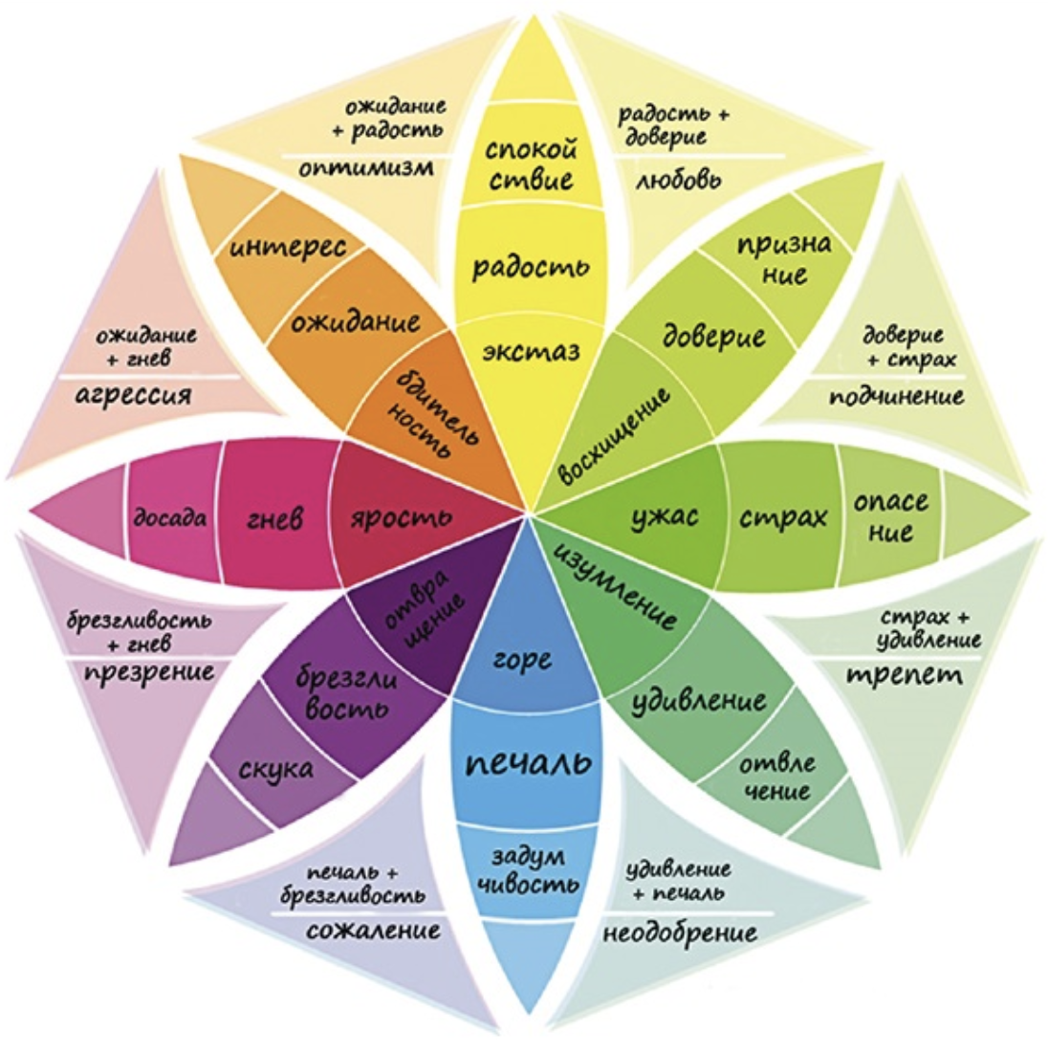
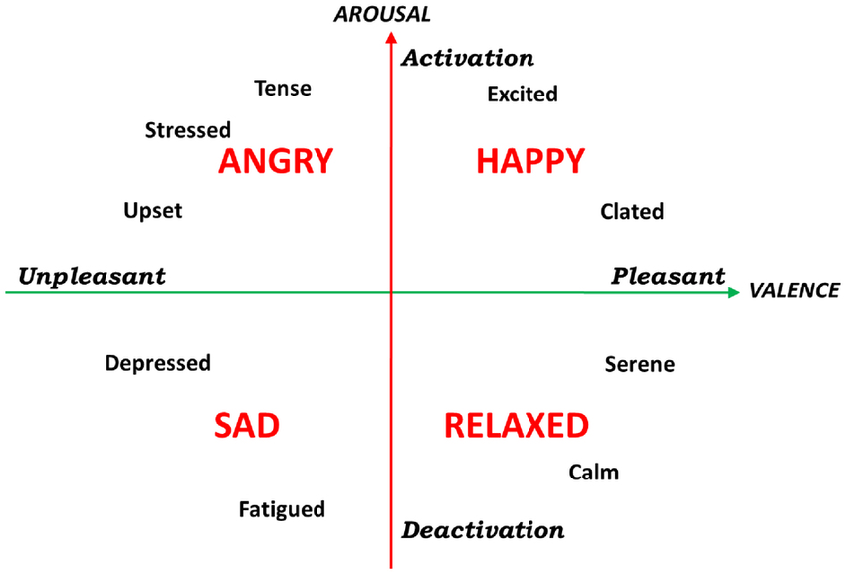
Дискретные и непрерывные
29
Колесо Роберта Плутчика
Круговая модель Джеймса Рассела 80-х годов
Notes:
29

Slide 30
Атом и молекула
30
Эмоция как атом:
Эмоциональные компоненты тесно связаны и могут быть рассмотрены как цепь, связывающая стимулы и реакцию.
Пример: выражение лица, физиологические отклики организма и эмоции четко связаны между собой.
Эмоция как молекула:
Эмоции определяются свободной структурой различных компонентов.
Пример: выражение лица, физиологические отклики организма и эмоции могут быть не синхронизированы.
Notes:
30

Slide 31

Атом и молекула
31
СТРАХ
Восприятие
Активация
миндалевидного тела
Учащенный сердечный ритм
Дерись, беги, замри.

Slide 32
Атом и молекула
32
Восприятие
Активация
миндалевидного тела
Учащенный сердечный ритм
Дерись, беги, замри.
СТРАХ

Slide 33
Восходящая и нисходящая последовательность
33
Нисходящая последовательность (эмоции управляют поведением, теория оценивания):
Мысли предшествуют эмоциям, эмоции предшествуют поведению и определяют его.
Пример: за человеком погнались, человек испугался, участилось сердцебиение.
Восходящая последовательность (поведение управляет эмоциями, конструктивистская теория):
Поведение и отклик организма предшествуют и определяют эмоции и мысли.
Пример: за человеком погнались, участилось сердцебиение, человек испугался.
Notes:
33

Slide 34
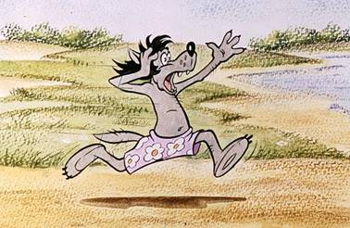

Восходящая и нисходящая последовательность
34
Теория оценивания
Конструктивистская теория

Slide 35
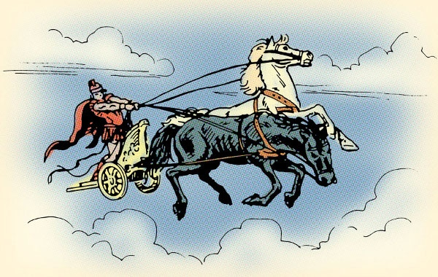
Аллегория колесницы (Платон)
35

Slide 36



Аллегория колесницы (Платон)
36
Пойдем в Макдак?
Эмоция
Сумма
Разум
Да, возьму БигТейсти
Нет, я на диете
Действие

Slide 37
Теория взаимодействия
37
Воображение
Эмоция
Сумма
Разум
Восприятие
Действие

Slide 38
Когнитивистский подход
38
В области взаимодействия человека с компьютером концепция эмоций Розалинд Пикард придерживается когнитивисткого подхода или «информационной модели».
Р. Пикард фокусируется на взаимодействии человека и компьютера с целью «дать компьютерам возможность распознавать, выражать и в некоторых случаях« иметь» эмоции».
Критики Пикард описывают ее концепцию эмоций как «объективную, внутреннюю, частную и механистическую». Эмоции сводятся к дискретному психологическому сигналу, происходящему внутри тела, который можно измерить и который является входным сигналом для познания, снижая сложность эмоционального опыта.
Notes:
38

Slide 39
Интерактивный подход
39
«Посткогнитивистский» или «интерактивный» прагматический подход, принятый Кирстен Бонер и другими, рассматривает эмоции как социальные по своей сути.
Направлен на то, чтобы помочь «людям понять и испытать свои собственные эмоции» и улучшить межличностное общение с помощью компьютера.
Не стремится отобразить эмоции в объективной математической модели для машинной интерпретации, но скорее позволяет людям разобраться в эмоциональных выражениях друг друга открытым способом, который может быть двусмысленным, субъективным и чувствительным к контексту.
Рассматривает эмоции «как социальный и культурный продукт, переживаемый в ходе наших взаимодействий».
Notes:
39

Slide 40
Дополнительные материалы
40
7 эмоций, лежащие в основе всех чувств: https://youtu.be/Q4hgn0DTfb8
Определение эмоций: https://youtu.be/mguaJIOfnjI
Эмоции: функции, интенсивность, базовые эмоции: https://youtu.be/hgGI-75FMCA
Базовые эмоции: https://youtu.be/Wr8bTIRiaoY
Notes:
40

Slide 41

Спасибо за внимание!

